Slide 1
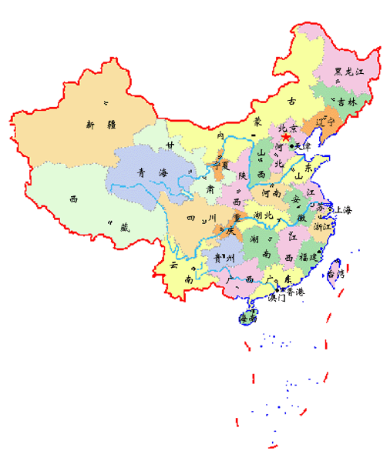

Slide 2
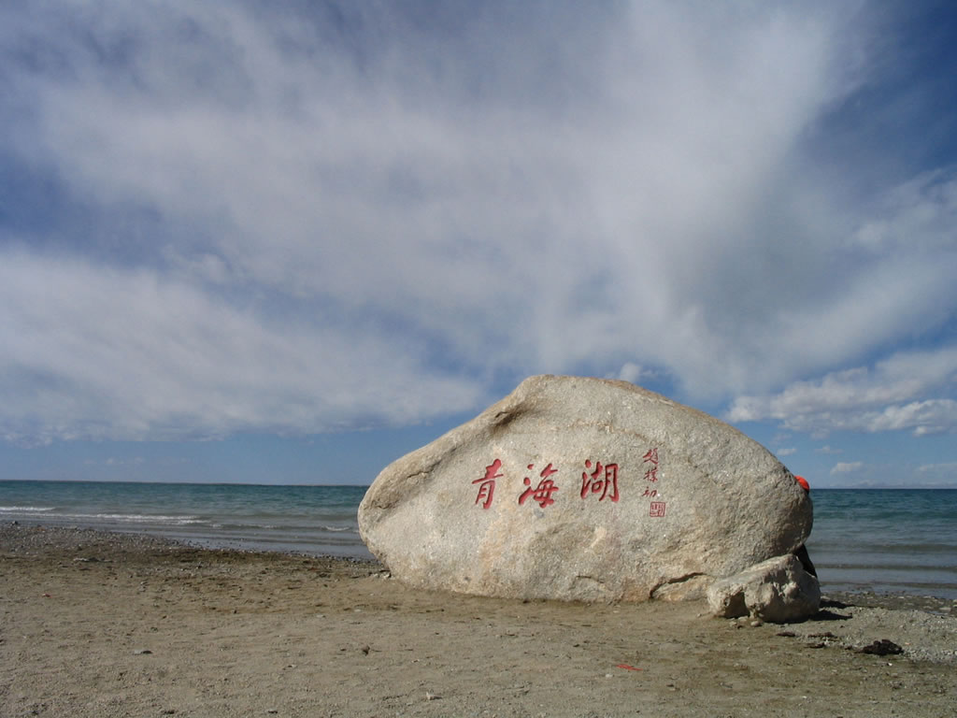

Slide 3
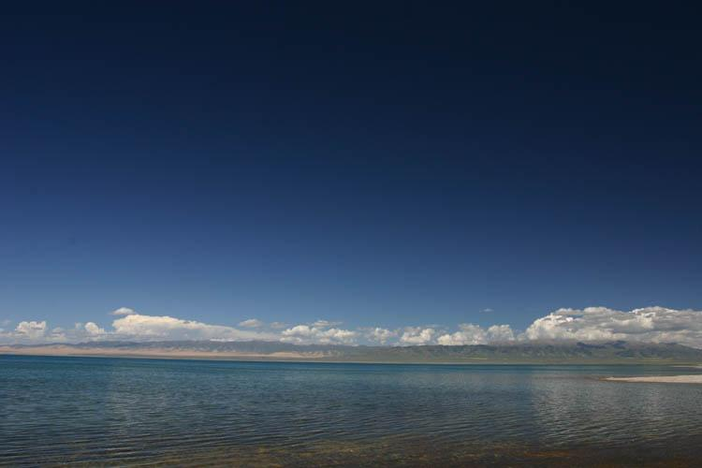

Slide 4
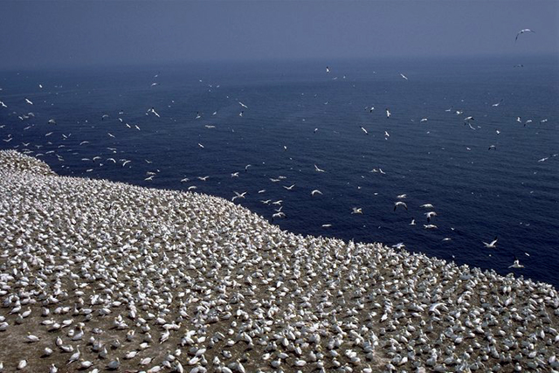
18、鸟 岛

Slide 5
鸟岛 西部 闻名中外 青海 陆续
筑巢安家 养育 热闹 密密麻麻
游玩 伸手 拾到 因为 人类

Slide 6
鸟岛位于（ ），每年春天，（ ），（ ）。鸟儿从远方飞来，在这里（ ），（ ）。

Slide 7
18、鸟 岛

Slide 8
闻名中外 筑巢安家
各种各样 密密麻麻

Slide 9
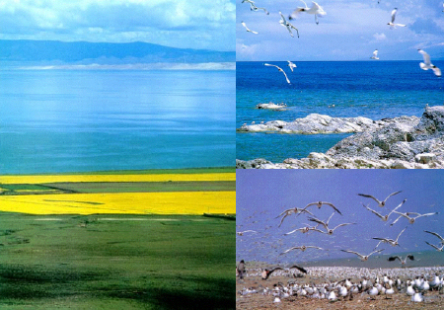
青海湖西部有一个叫“海西皮”的小岛，那就是闻名中外的青海湖鸟岛。

Slide 10
青海湖西部有一个叫“海西皮”的小岛，那就是闻名中外的青海湖鸟岛。

Slide 11
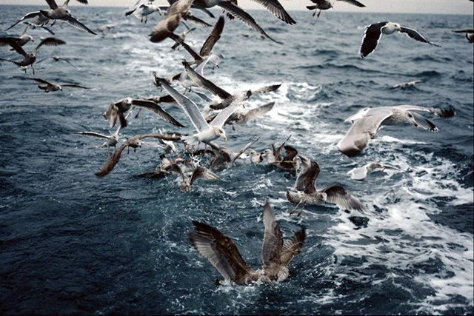
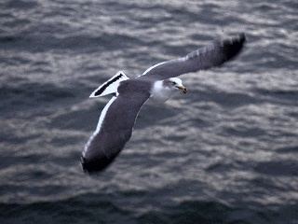
每年春天，天气变暖，湖水解冻，一群一群的鸟儿就陆续从远方飞来。它们在这里筑巢安家，养育后代。

Slide 12
每年春天，天气变暖，湖水解冻，一群一群的鸟儿就陆续从远方飞来。它们在这里筑巢安家，养育后代。

Slide 13
每年春天，天气变暖，湖水解冻，一群一群的鸟儿就陆续从远方飞来。它们在这里筑巢安家，养育后代。
陆续（持续、继续、连续）

Slide 14
每年春天，天气变暖，湖水解冻，一群一群的鸟儿就陆续从远方飞来。它们在这里筑巢安家，养育后代。

Slide 15
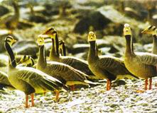
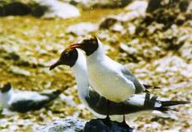
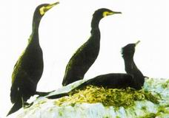
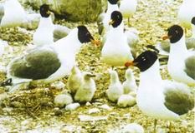
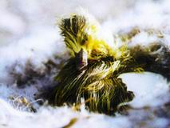

Slide 16
每年春天，天气变暖，湖水解冻，一群一群的鸟儿就陆续从远方飞来。它们在这里筑巢安家，养育后代。

Slide 17

六月是鸟岛最热闹的时候，各种各样的鸟儿聚在一起，小岛成了鸟的世界。一眼望去，密密麻麻的鸟窝一个挨着一个。窝里窝外，到处是玉白色的、青绿色的鸟蛋。
下一页

Slide 18
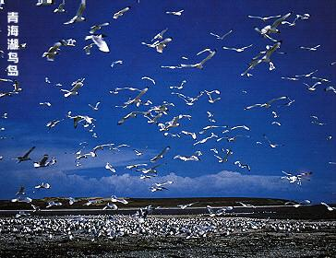
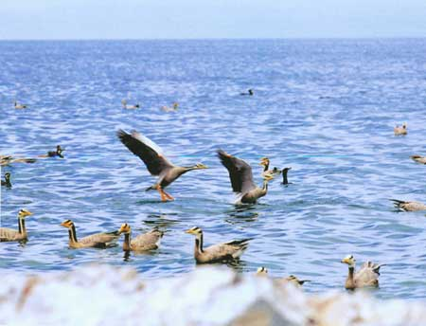
六月是鸟岛最热闹的时候，各种各样的鸟儿聚在一起，小岛成了鸟的世界。

Slide 19
六月是鸟岛最热闹的时候，各种各样的鸟儿聚在一起，小岛成了鸟的世界。

Slide 20
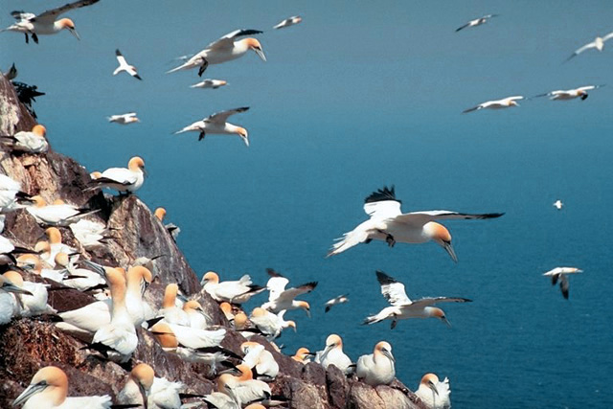
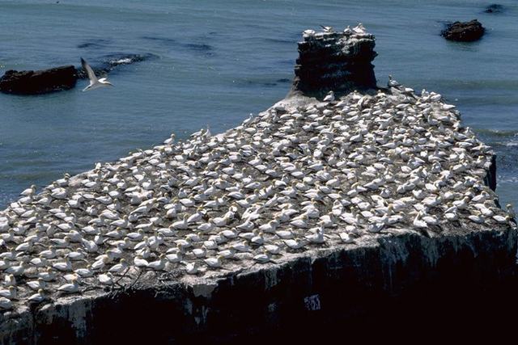
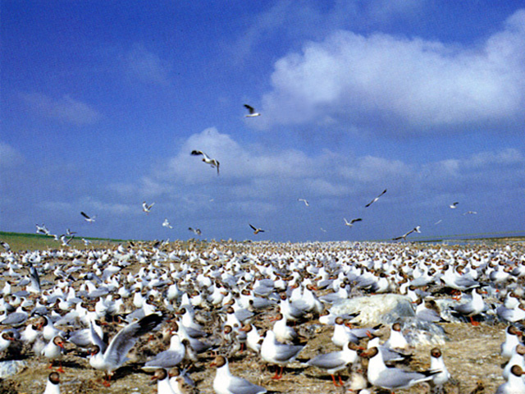
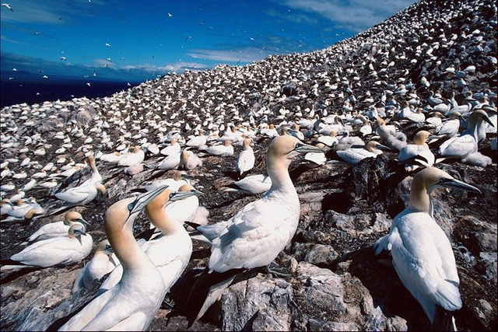

Slide 21
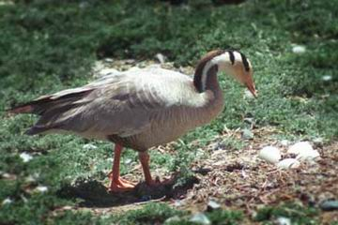
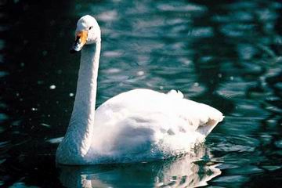
斑头雁
鸬鹚
赤麻鸭
天鹅
鱼鸥
棕头鸥

Slide 22
六月是鸟岛最热闹的时候，各种各样的鸟儿聚在一起，小岛成了鸟的世界。

Slide 23
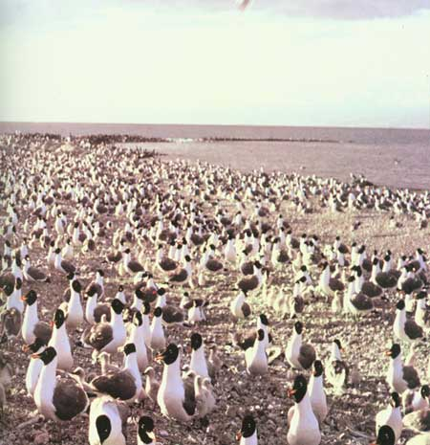
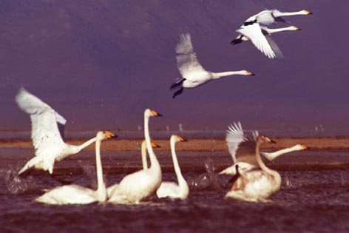
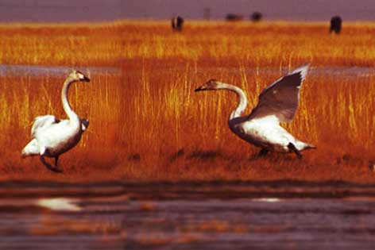
六月是鸟岛最热闹的时候，各种各样的鸟儿聚在一起，它们有的（ ），有的（ ），还有的（ ）。小岛成了鸟的世界。

Slide 24

一眼望去，密密麻麻的鸟窝一个挨着一个。

Slide 25
一眼望去，密密麻麻的鸟窝一个挨着一个。

Slide 26

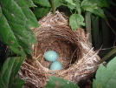
窝里窝外，到处是玉白色的、青绿色的鸟蛋。

Slide 27
窝里窝外，到处是玉白色的、青绿色的鸟蛋。

Slide 28
六月是鸟岛最热闹的时候，各种各样的鸟儿聚在一起，小岛成了鸟的世界。一眼望去，密密麻麻的鸟窝一个挨着一个。窝里窝外，到处是玉白色的、青绿色的鸟蛋。
下一页

Slide 29
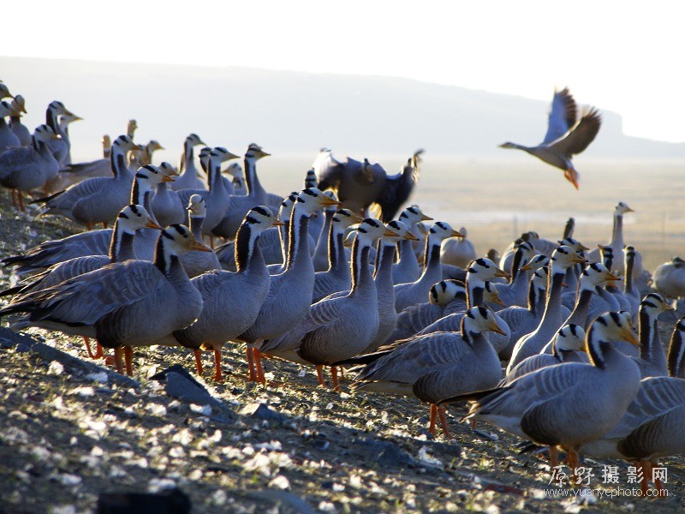
来岛上游玩的人很多。他们伸手就能捉到幼鸟，随处都能拾到鸟蛋，可是却没有人去碰一下，因为大家都知道鸟是人类的朋友。

Slide 30
没有人去碰一下，因为大家都知道鸟是人类的朋友。
因为（ ），所以（ ）。

Slide 31
小明今天没有去上课，因为他生病了。
老师批评了小红。小红犯错误了。
我要努力学习。我要成为可造之材。
_________，因为______________。
因为______，所以___________。

Slide 32
来岛上游玩的人很多。他们伸手就能捉到幼鸟，随处都能拾到鸟蛋，可是却没有人去碰一下，因为大家都知道鸟是人类的朋友。

Slide 33
鸟是人类的朋友，爱护鸟类！

